Slide 1
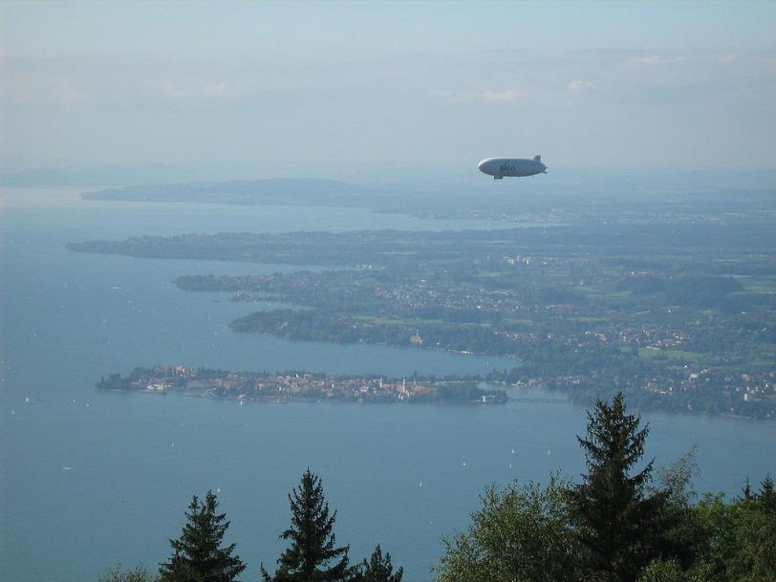
Lorient Vous Présente Le Lac
Constance ( Allemagne)
Lac de Constance avec l'île de Lindau vu du Pfänder en 2007

Slide 2
Le lac de Constance (connu sous le nom de Bodensee en allemand) est un lac de 63 km de long en Europe centrale à la frontière de l'Allemagne, de l'Autriche et de la Suisse. Alimenté par le Rhin, il est constitué de deux parties reliées entre elles, l'Untersee (lac inférieur) et l'Obersee (lac supérieur). Entouré par des villes de villégiature, il est une destination estivale idéale pour la navigation à voile, la planche à voile et la natation. La piste cyclable Bodensee-Radweg fait le tour du lac sur environ 260 km

Slide 3
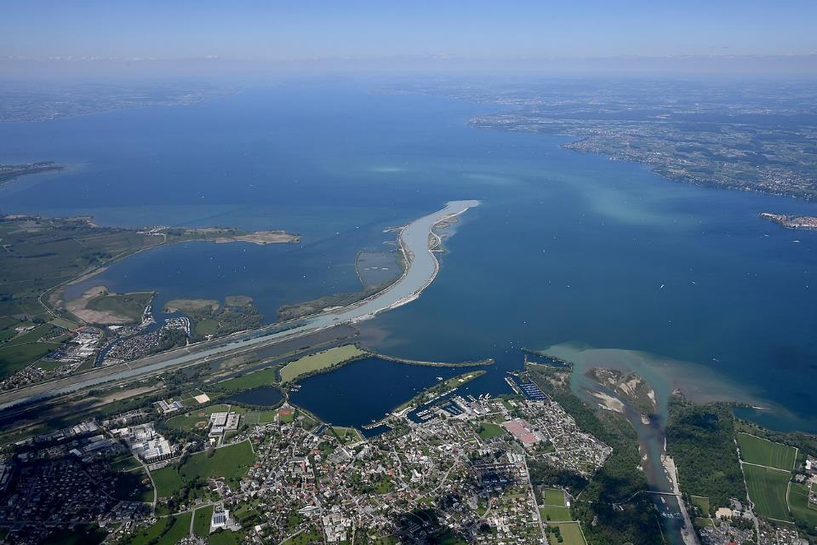
L'embouchure du Rhin alpin dans le lac de Constance

Slide 4
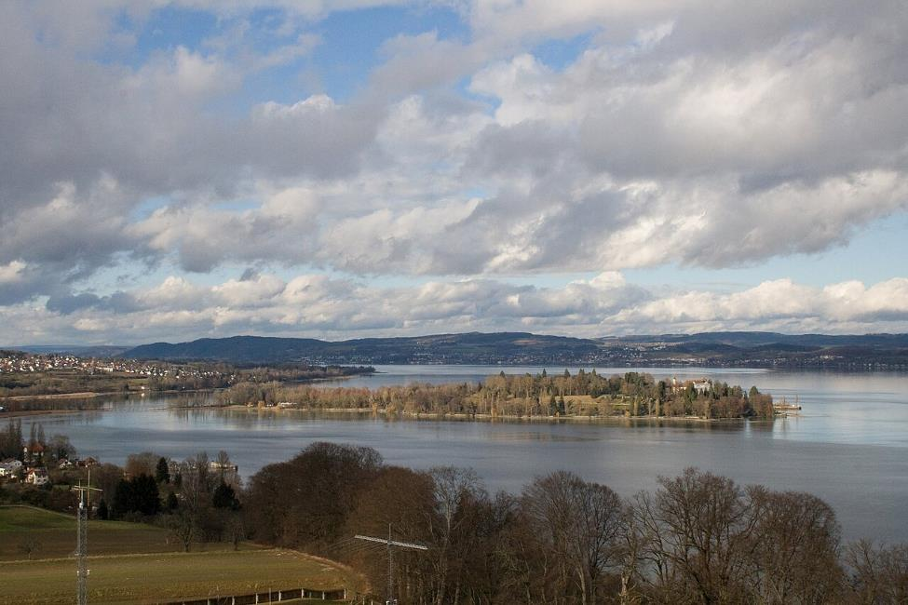
L'île de Mainau

Slide 5
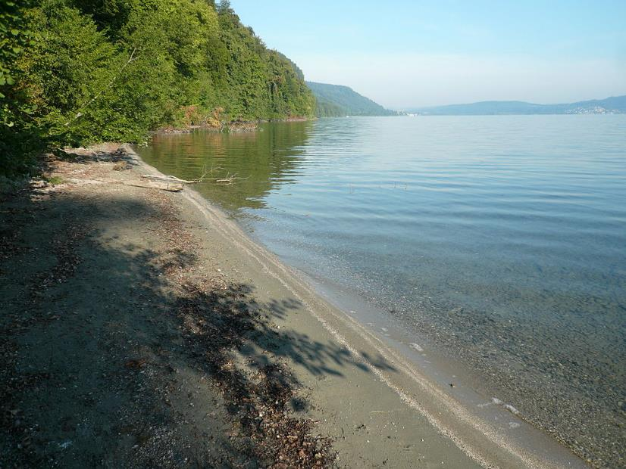
Plage de sable près de la Marienschlucht

Slide 6
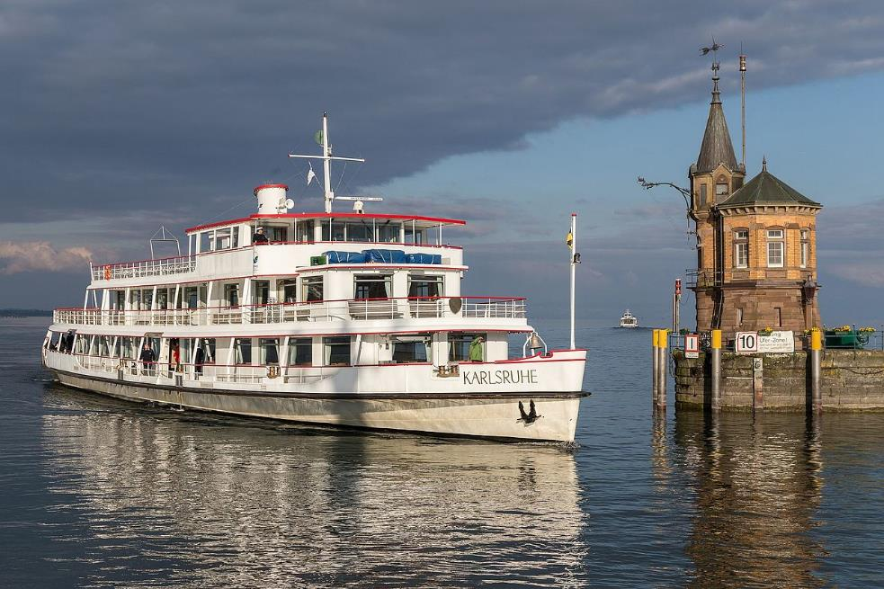
MS Karlsruhe arrivant à Constance

Slide 7
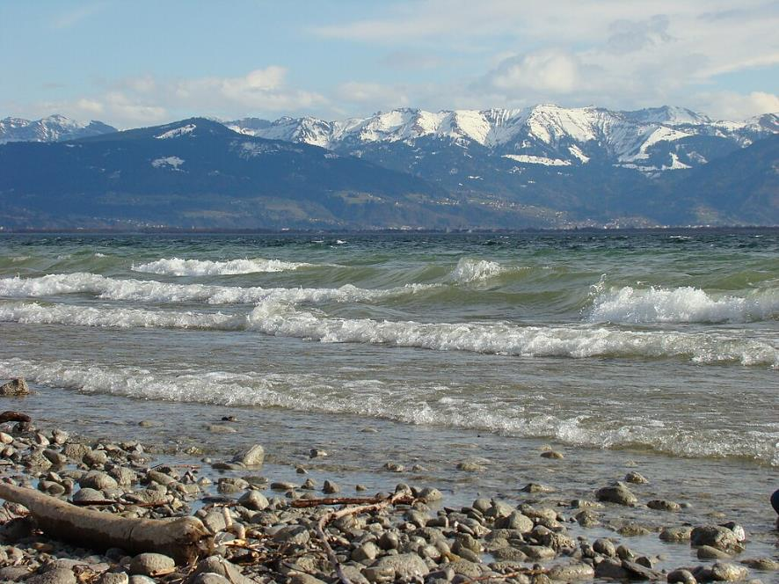
Vagues soulevées par les vents de Föhn sur le lac

Slide 8
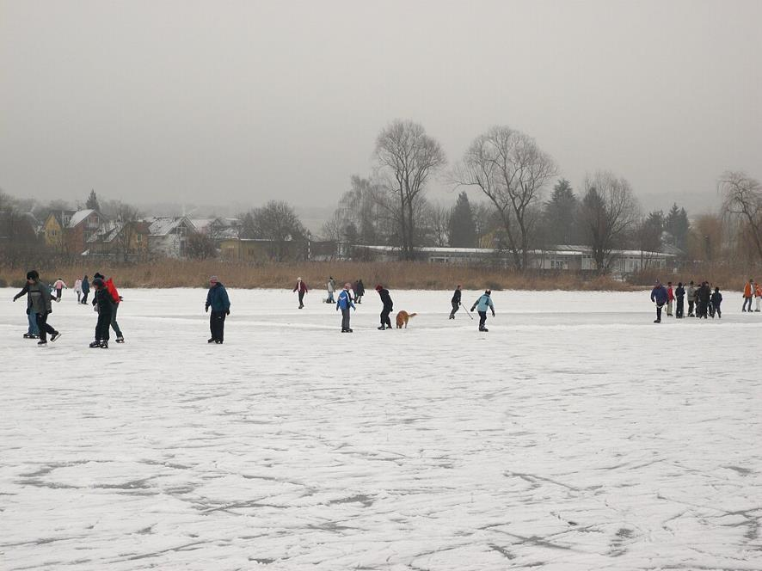
Surface du lac gelé : patiner dans le Markelfinger Winkel

Slide 9
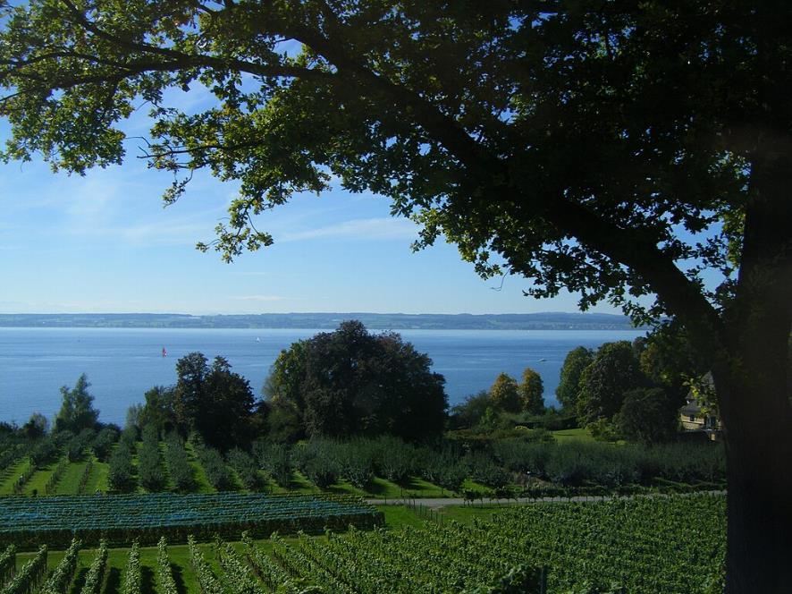
Le lac de Constance, vu depuis un vignoble

Slide 10
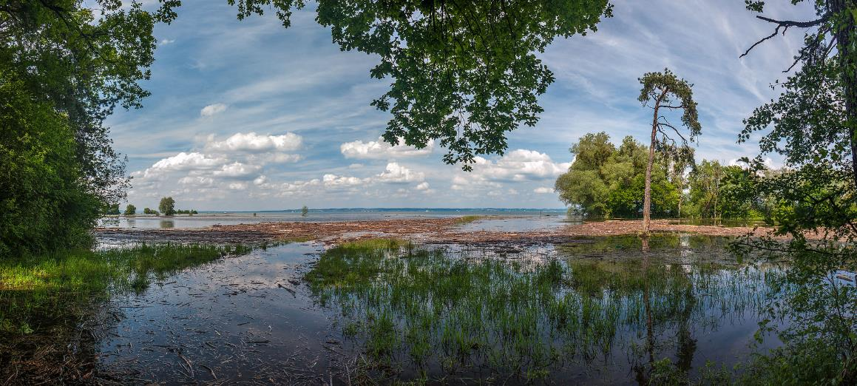
Inondations au bord du lac de Constance, mai 2013

Slide 11
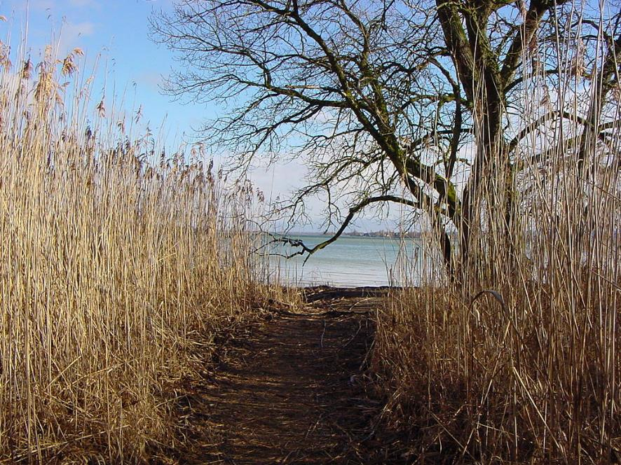
La presqu'île de Mettnau

Slide 12
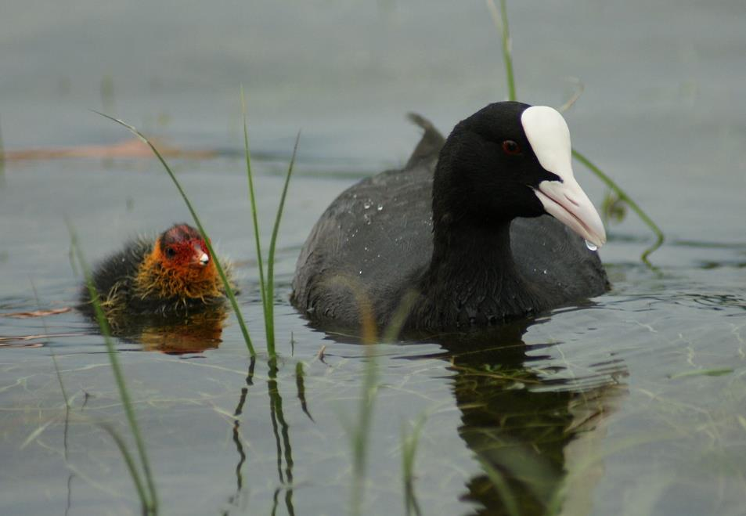
Plus de détails
Foulque à Hard am Bodensee

Slide 13
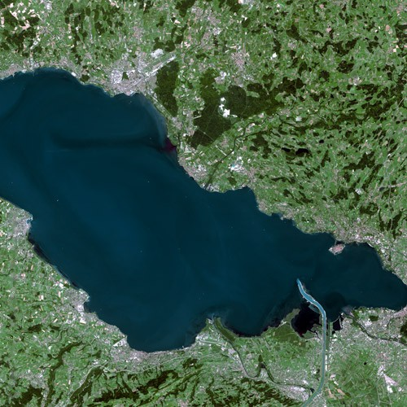
Le lac de Constance vu du satellite Spot.

Slide 14
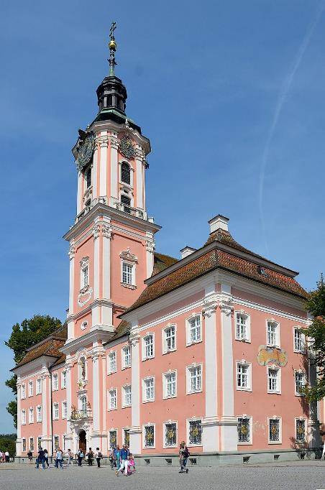
Église de pèlerinage de Birnau

Slide 15
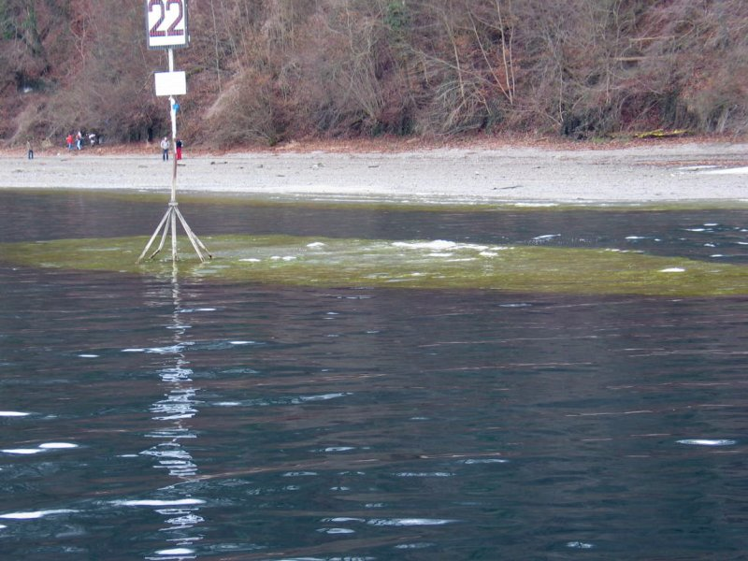
Spot de plongée "table des diables" au lac de Constance

Slide 16
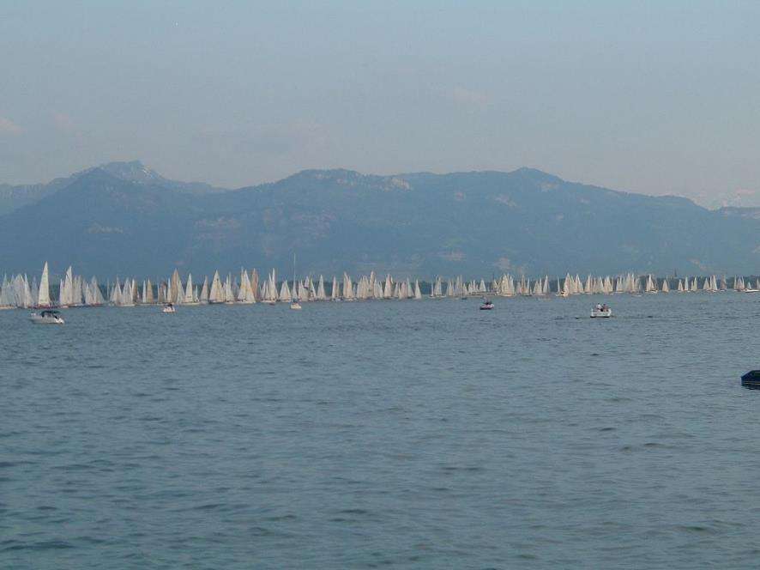
Régate "Rund-um" (concours multiple) à côté de Lindau

Slide 17
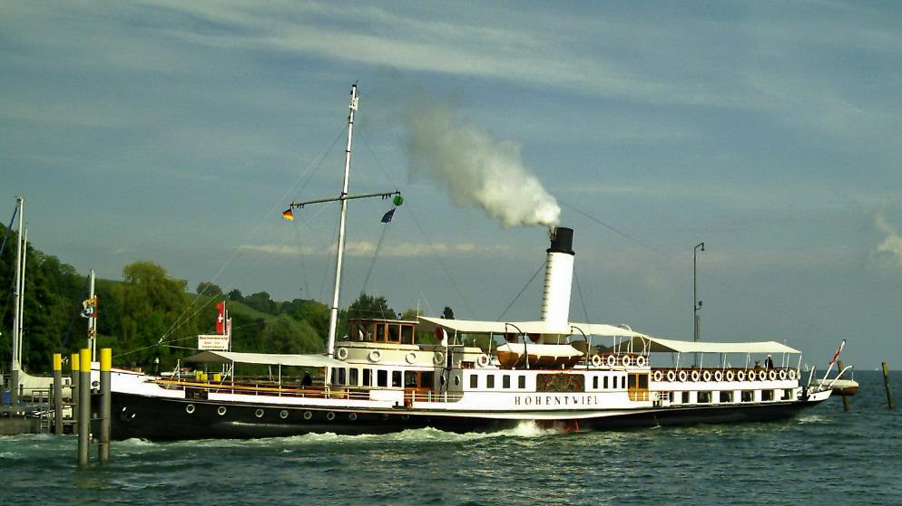
Le bateau à vapeur Hohentwiel

Slide 18
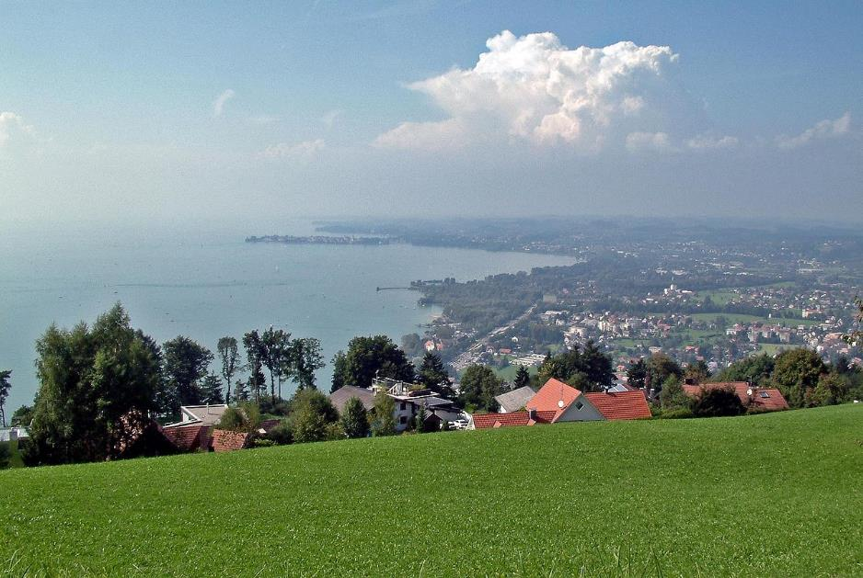
Vue depuis la colline Pfänder de Bregenz et le lac (avec Lindau en arrière-plan)

Slide 19
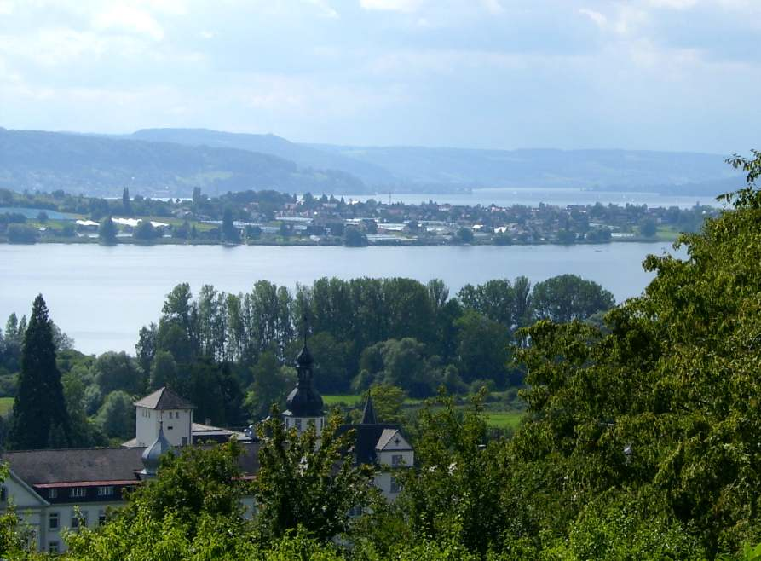
Reichenau vu du rivage allemand

Slide 20
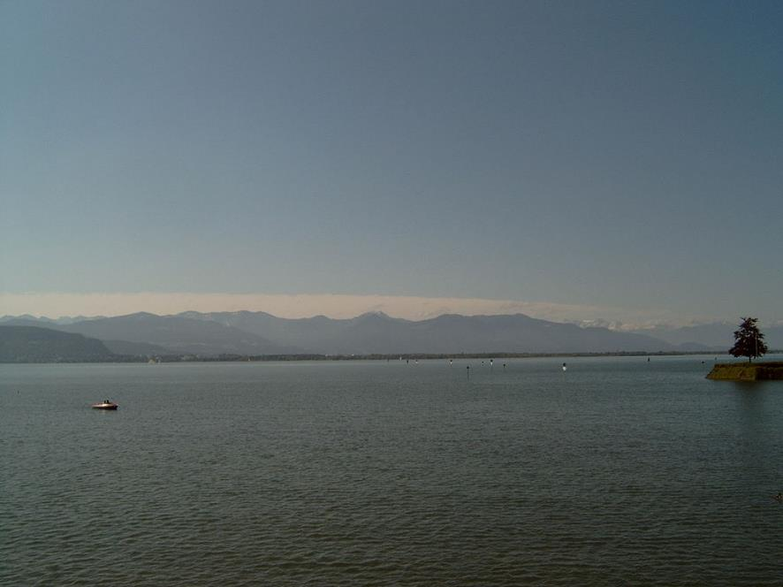
Le lac de Constance depuis Lindau

Slide 21
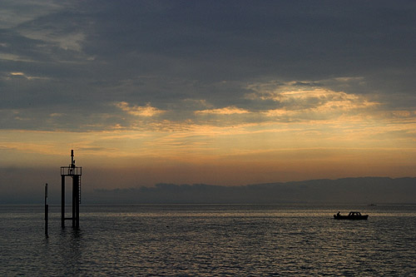
Crépuscule près d'Arbon

Slide 22
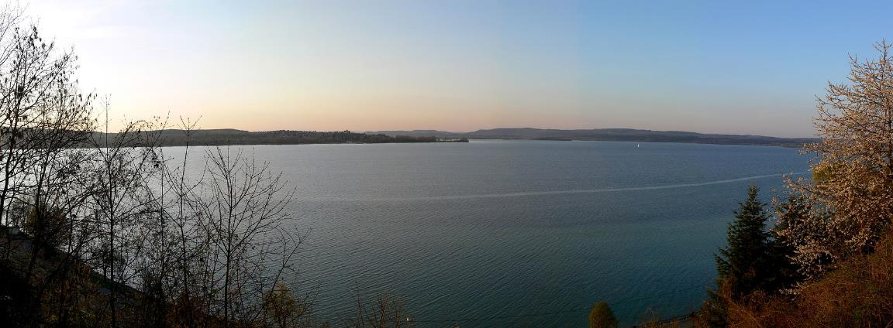
une photographie panoramique du lac inférieur (Untersee) .

Slide 23
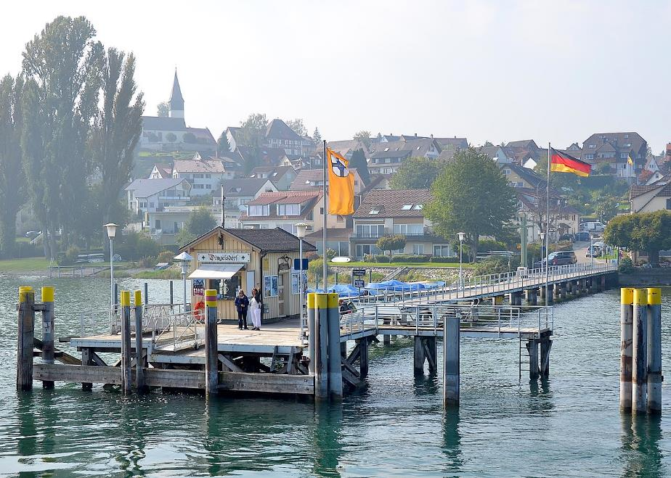
Quai d'expédition de Dingelsdorf

Slide 24
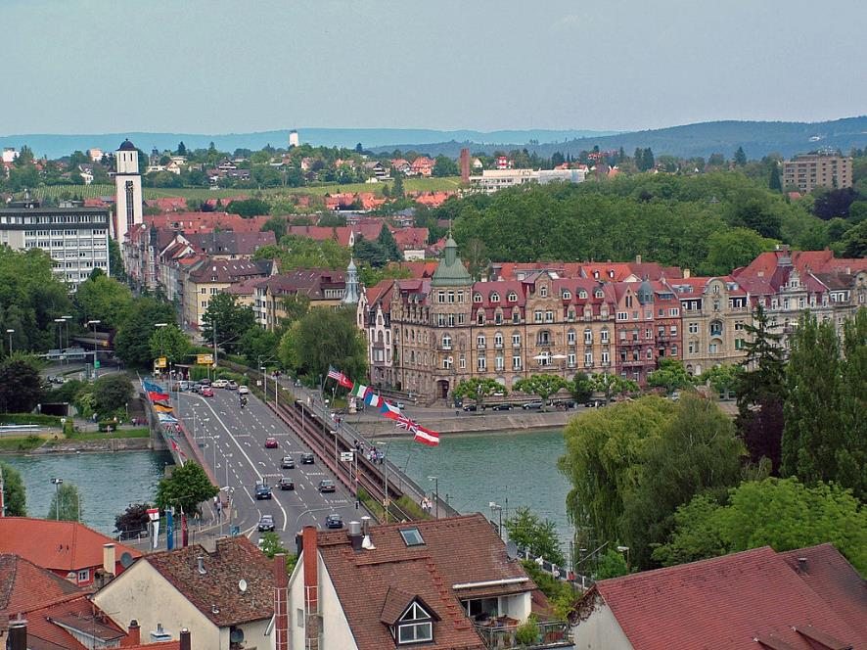
Ville de Constance,

Slide 25
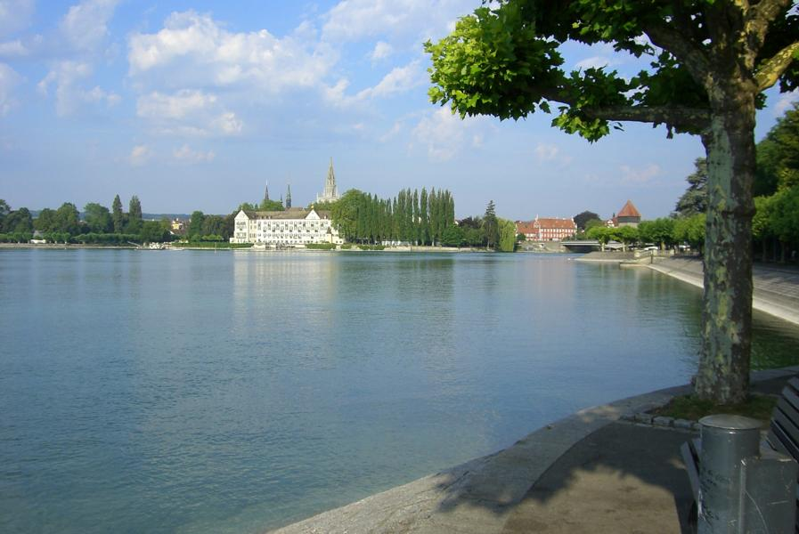
Vue de la promenade du lac (Seestraße) vers l'hôtel de l'île (Inselhotel).

Slide 26
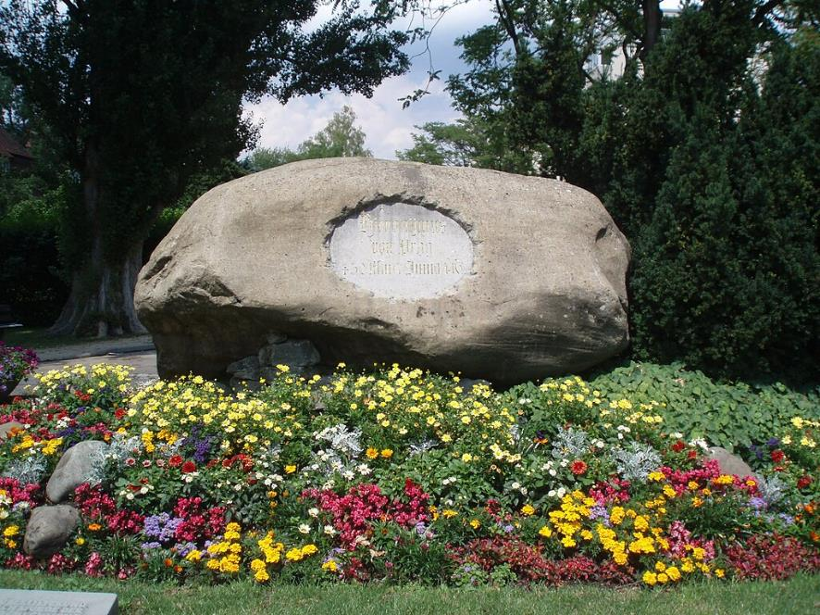
Hussenstein, monument commémoratif élevé à l'endroit du bûcher de Jan Hus.

Slide 27
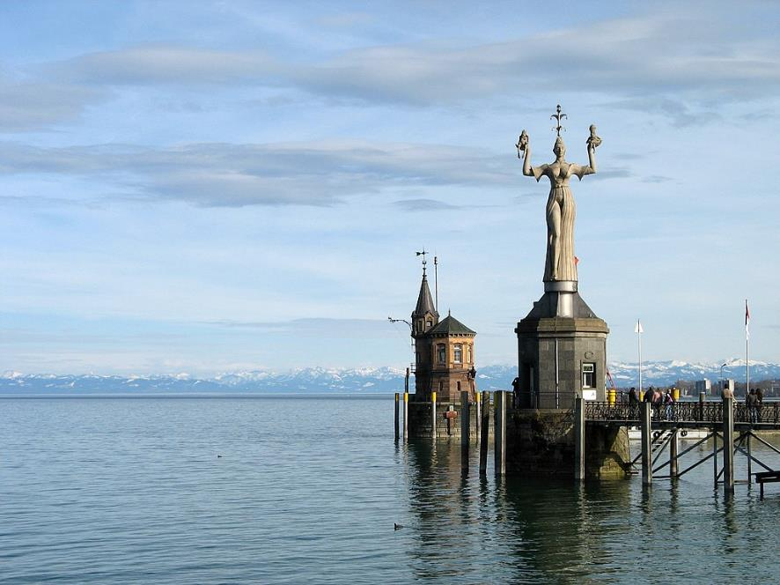
Plus de détails
Impéria de Peter Lenk.

Slide 28
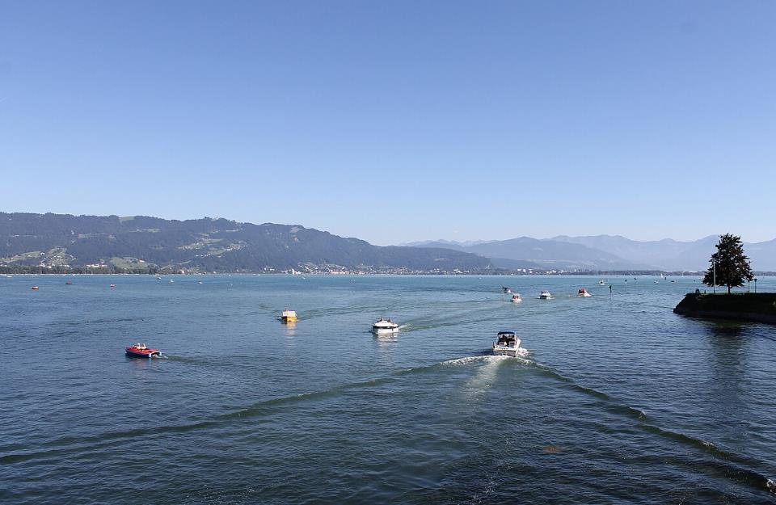
Lac de Constance (Obersee) à Lindau.

Slide 29
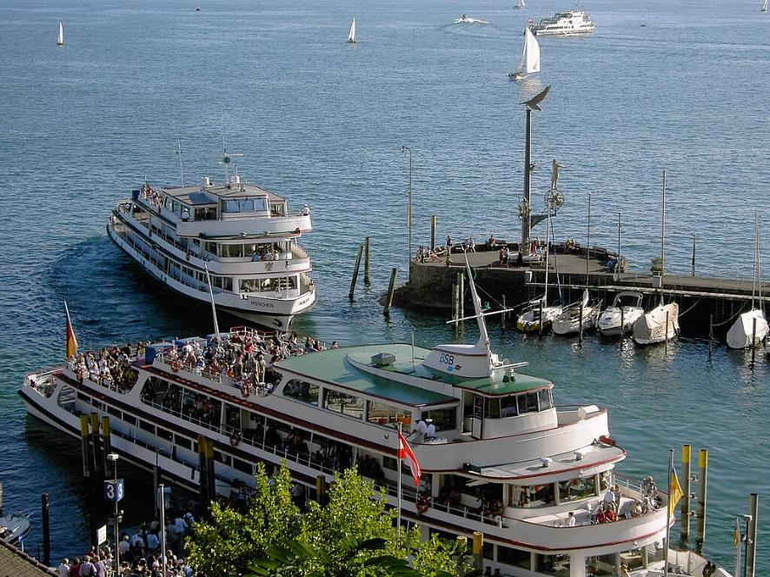
Les bateaux à moteur Munich et Stuttgart à Meersburg, Allemagne

Slide 30
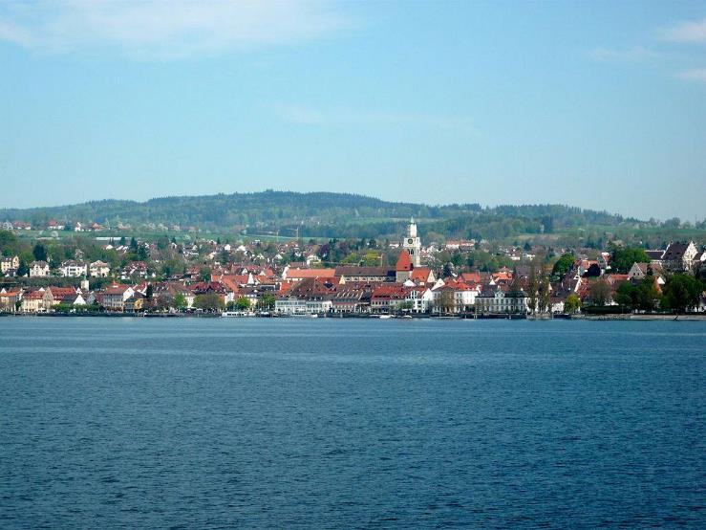
Lorient Vous A Présenté Le Lac Constance (Allemagne )
Les Images Et Le Son Du net
Daniel
Lac De Constance

